Slide 1

28 狮子和鹿

Slide 2
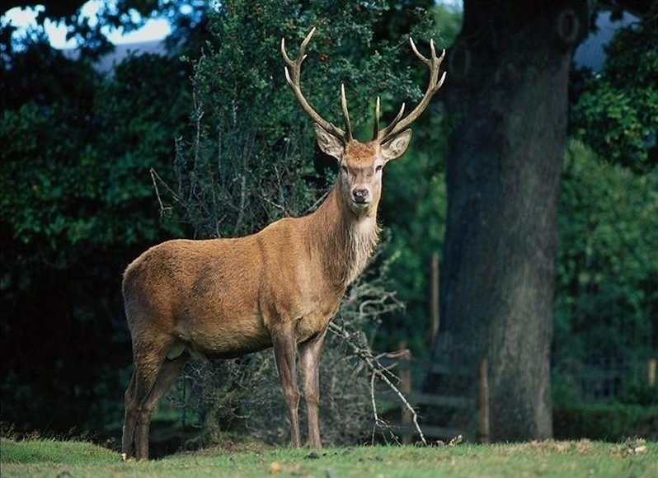

Slide 3

两只美丽的角差点儿送了我的命，可四条难看的腿却让我狮口逃生！

Slide 4
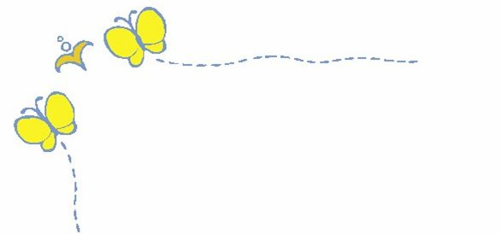
阅读提示
1、大声读课文，找出文中的两个多音字和两个比喻句。
2、想一想：课文主要讲了一件什么事？

Slide 5
多音字:
chèn 匀称 称心
称
chēng 名称 称赞

Slide 6
sā 撒腿 撒手
撒
sǎ 撒种 播撒

Slide 7
池水清清的,像一面镜子。
池水
镜子
把______比作________ 。

Slide 8
我的身段多么匀称，我的角多么精美别致，好像两束美丽的珊瑚！
鹿的角
珊瑚
把______ 比作________ 。

Slide 9
课文写了鹿非常欣赏自己（ ）的角，而抱怨四条（ ）的腿，当狮子扑来时，鹿（ ）的长腿帮助他（ ），而美丽的角却险些（ ）的事 。
美丽
难看
有力
死里逃生
送命

Slide 10
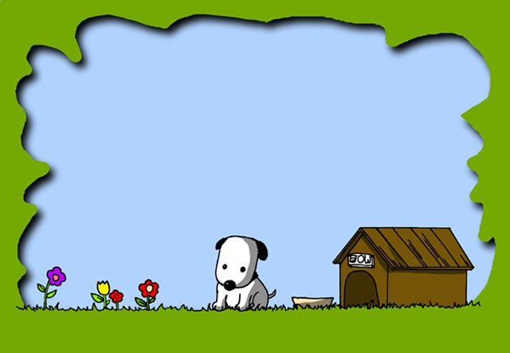
身段 抱怨 机灵 犹豫 凶猛 匀称 珊瑚 不禁 噘嘴 皱纹 痛痛快快
精美别致 灰心丧气
没精打采

Slide 11
两只美丽的角差点儿送了我的命，可四条难看的腿却让我狮口逃生！
美丽——难看
送命——逃生

Slide 12

啊！我的身段多么匀称，我的角多么精美别致，好像两束美丽的珊瑚！

Slide 13
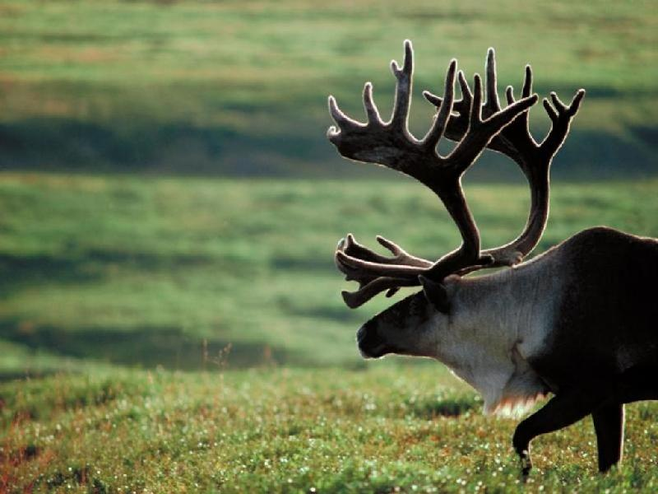

Slide 14
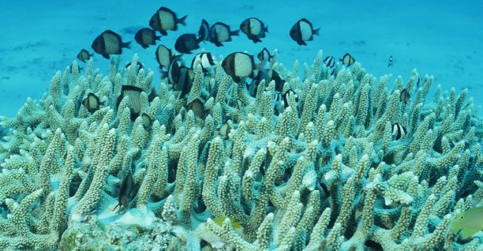
珊 瑚

Slide 15
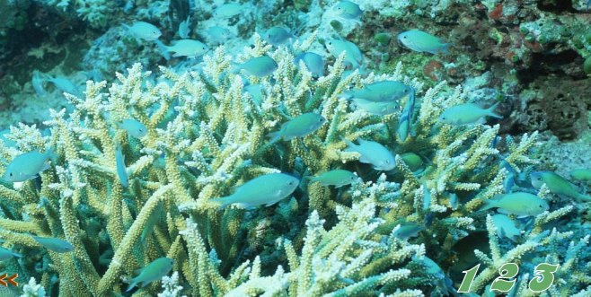
珊瑚

Slide 16
我们的教室多么明亮,多么_____!
我们的校园多么______,多么_____!
____多么____,多么____!

Slide 17
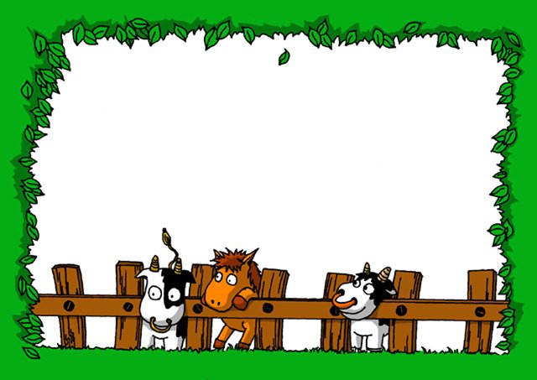
唉，这四条腿太细了，怎么能配得上这两只美丽的角呢！

Slide 18
唉，这四条腿太细了，配不上这两只美丽的角。

Slide 19

鹿不敢犹豫，撒开长腿就跑。有力的长腿在灌木从中蹦来跳去，不一会儿，就把凶猛的狮子远远地甩在了后面。

Slide 20
就在狮子灰心丧气不想再追的时候，鹿的角却被树枝挂住了。

Slide 21

尺有所短，寸有所长，任何事物都不可能完美无缺。不要因为它的长处而看不见它的短处，也不要因为它的短处而否定它的长处。

Slide 22
谢谢

